Slide 1
MACHINE LEARNING EXERCISE WEEK 1
Angga Sulistiangga 2007411004 TI-5A

Slide 2
EXERCISE 1
Semi-supervised Learning
Adalah Kombinasi dari supervised dan unsupervised learning. Hal tersebut menggunakan sejumlah kecil data yang berlabel dan sejumlah besar data yang tidak berlabel. Hal itu juga memberikan manfaat pembelajaran yang supervised dan unsupervised learning sembari menghindari tantangan untuk menemukan sejumlah besar data yang berlabel
Alur Algoritma nya ialah dengan menggunakan teknik unsupervised learning untuk menemukan dan mempelajari struktur dalam variabel input. Setelah itu, sistem akan menggunakan algoritma supervised learning untuk membuat prediksi terbaik dari data tak berlabel dan memasukkan kembali data tersebut ke algoritma supervised learning sebagai data latih lalu menggunakan model tersebut untuk membuat prediksi baru dari data input baru.

Slide 3
Contoh Implementasi
Untuk cara kerja semi-supervised learning ada dua metode yang biasa dilakukan, yakni :
Self-training (untuk proses klasifikasi regresi)
Co-training (untuk pengklasifikasian website).
Semi-supervised learning masih dibedakan lagi menjadi beberapa jenis, yakni:
Speech Recognition (Data yang berbentuk suara dalam sebuah aplikasi maupun website).
Web Content Classification (Data suatu website untuk mengklasifikasi konten website secara cepat dan efisien).
The Document Classification (Data Dokumen atau Teks).

Slide 4
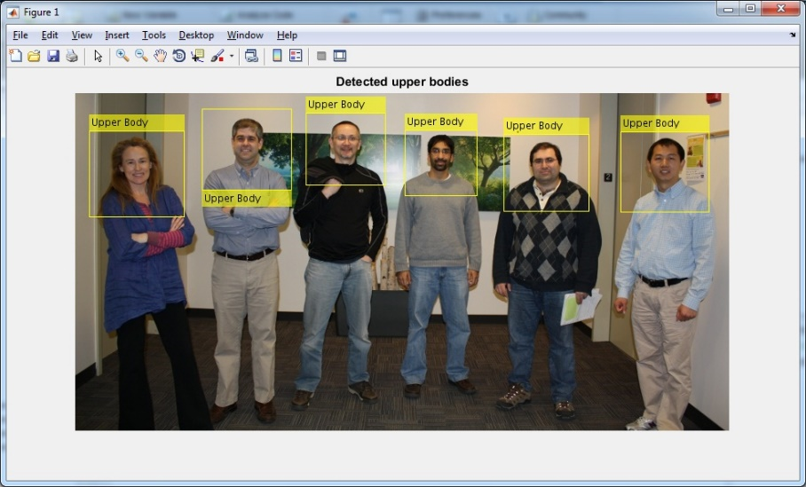
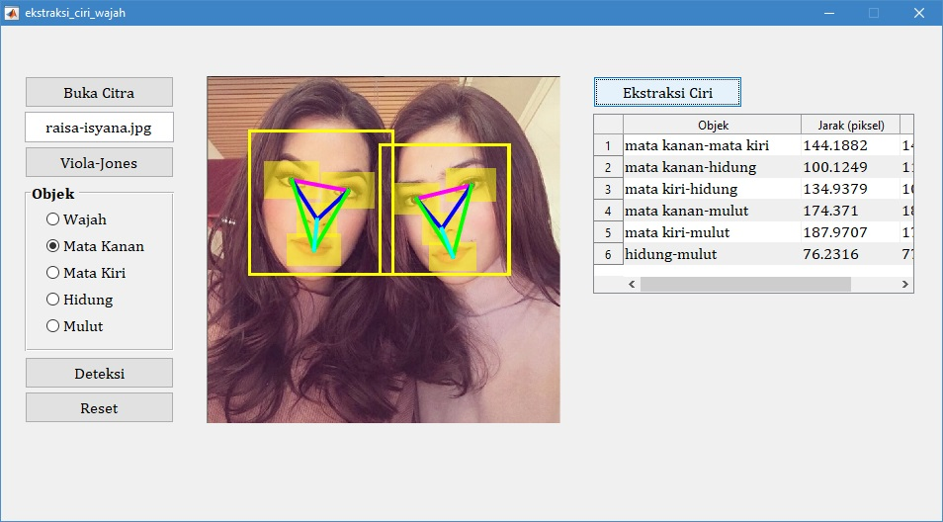
EXAMPLE
Sistem mencoba mendeteksi bagian tubuh atas seseorang dalam sebuah foto dengan orang yang berbeda terutama dari segi bentuk tubuh.
Sistem menebak bagian wajah mana saja yang harus tampil setelah diperintahkan.

Slide 5
EXERCISE 1
Reinforcement Learning
Adalah jenis teknik pembelajaran mesin(machine learning) untuk melakukan tugas melalui interaksi kegiatan berulang dengan lingkungan yang dinamis. Pendekatan pembelajaran ini berfungsi untuk membuat serangkaian keputusan. Agent akan belajar untuk mencapai tujuan dalam lingkungan yang kompleks dan tidak pasti. Akan banyak percobaan dan pencarian yang dilakukan untuk menunjukkan kreativitas mesin.
Program AI yang dilatih dengan reinforcement learning dapat mengalahkan pemain(manusia) dalam sebuah permainan papan seperti pada permainan Go dan catur, serta video game lainnya. Sementara reinforcement learning bukanlah konsep baru, kemajuan terbaru dalam pembelajaran mendalam dan kekuatan komputasi memungkinkan untuk mencapai beberapa hasil yang luar biasa di bidang kecerdasan buatan.

Slide 6
Contoh Implementasi
Pada Algoritma Reinforcement Learning, yakni :
Machine Learning dilatih untuk mengambil suatu keputusan secara spesifik berdasarkan kebutuhan bisnis yang bertujuan untuk memaksimalkan kinerjanya
Mempelajari suatu kebijakan bagaimana melakukan aksi berdasarkan pengamatan terhadap lingkungan yang ada, kemudian setiap aksi akan menghasilkan akibat bagi lingkungan tersebut, dan lingkungan tersebut memberikan umpan balik (feedback) untuk memandu algoritma nya.
Membuat suatu perangkat lunak atau mesinnya melatih dirinya secara terus menerus dengan berdasarkan lingkungan yang dipengaruhinya.
Machine Learning juga diterapkan untuk mampu memecahkan permasalah pada suatu bisnis
Contoh Reinforcement learning, yakni:
Robotik.
Pembuatan game.
Navigasi.

Slide 7
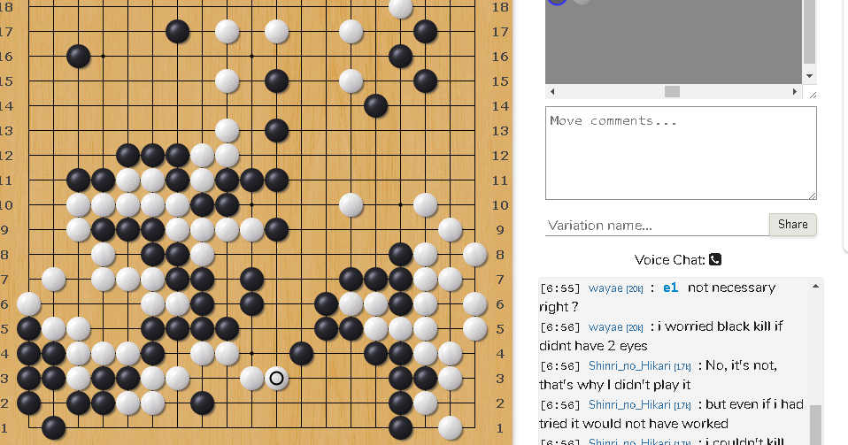
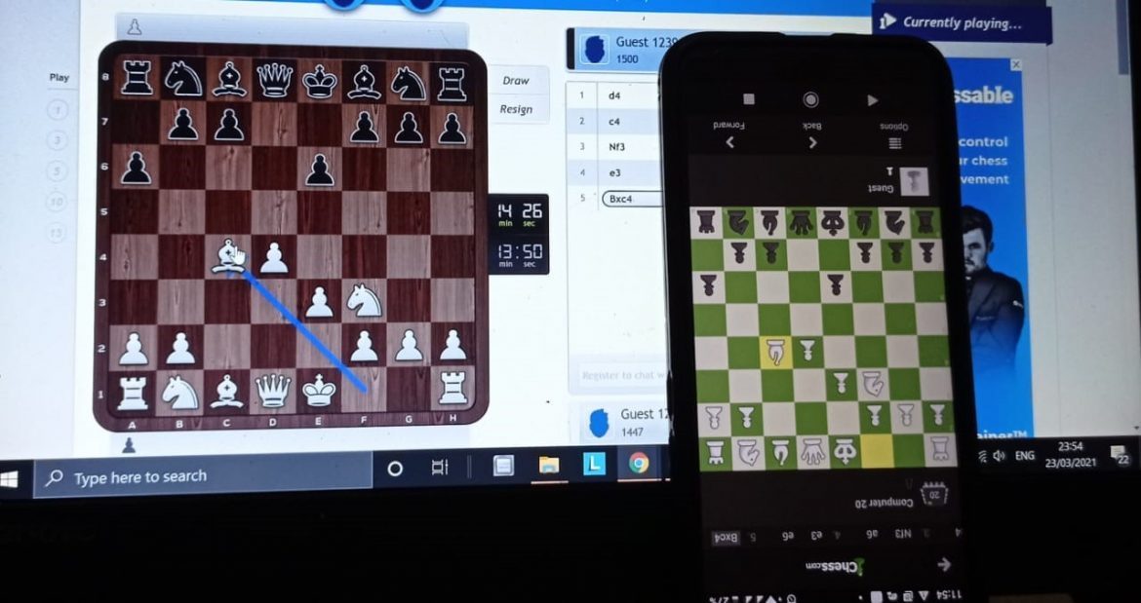
EXAMPLE
Sistem mencoba memenangkan game pada saat melawan pemain(manusia) pada game GO.
Sistem mencoba menyelesaikan permasalahan saat melawan pemain(manusia) pada game CATUR.

Slide 8
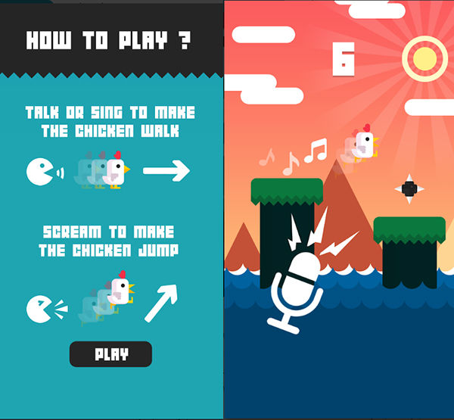
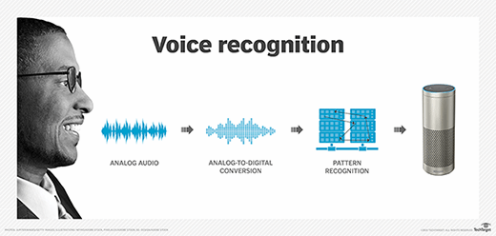
EXERCISE 2
Proses Pengubahan Suara untuk dapat dimengerti dan dipahami oleh system dalam Speech Recognition, sehingga bisa membantu pekerjaan manusia lebih mudah.
Speech Recognition yang digunakan dalam menjalankan karakter game, game tersebut bisa berguna untuk mengatasi seseorang yang sedang depresi atau stress dengan meluapkan nya melalui suara.

Slide 9
Natural Language Processing (NLP)
Contoh Dalam kehidupan sehari-hari :
Chatbots dapat membantu perusahaan dalam mencapai tujuan pengalaman pelanggan yang lancar.
Text Extraction dapat secara otomatis mendeteksi informasi tertentu dalam teks, seperti nama, perusahaan, tempat, dan lainnya.
Perangkat Smart Home ( Alexa dan Google Home) menggunakan NLP untuk mengenali perintah suara dan melakukan tindakan yang tepat.
Sentiment Analysis dapat mengukur reaksi pelanggan terhadap kampanye pemasaran atau peluncuran produk terbaru dan mendapatkan gambaran menyeluruh tentang bagaimana perasaan pelanggan tentang perusahaan itu.
Perawatan Pesawat perusahaan pesawat juga dapat menggunakan NLP untuk menganalisis laporan yang disampaikan oleh pilot atau personel pesawat lainnya, dan meningkatkan proses dan sistem mereka dari sana.
Dan masih banyak lagi contoh lain penggunaan NLP yang sangat bermanfaat dalam kehidupan sehari-hari.

